Slide 1

স্বাগতম

Slide 2
শিক্ষক পরিচিতি
আইনুন নাহার
সহকারি শিক্ষক
খলিশাকোটা মাধ্যমিক বিদ্যালয়
বানারিপাড়া, বরিশাল

Slide 3
শ্রেণিঃ ৮ম
বিষয়ঃ সাধারণ বিজ্ঞান
বিষয় বস্তুঃ মেরুদন্ডী প্রাণি
সময়ঃ৫০ মিনিট

Slide 4
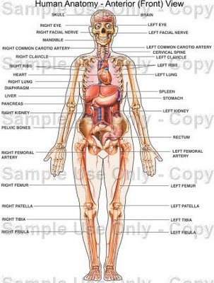
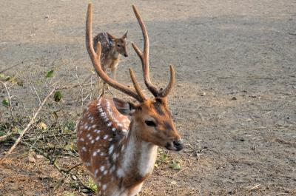
মেরুদন্ডী প্রাণি

Slide 5
শিখনফলঃ
মেরুদন্ডী প্রাণী কী তা বলতে পারবে?
মেরুদন্ডী প্রাণীর শ্রেণীবিভাগ করতে পারবে।
বিভিন্ন শ্রেণীর মেরুদন্ডী প্রাণীর বৈশিষ্ট্য উল্লেখ
করতে পারবে।

Slide 6
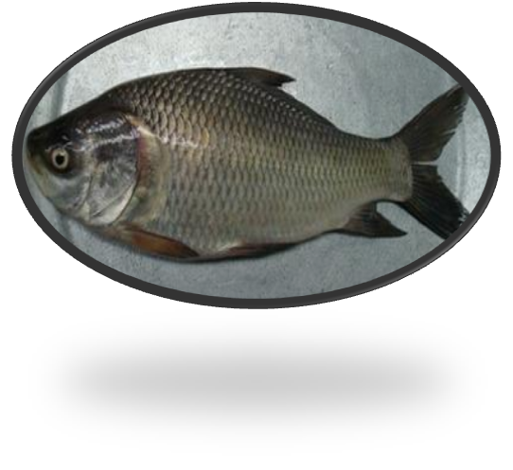
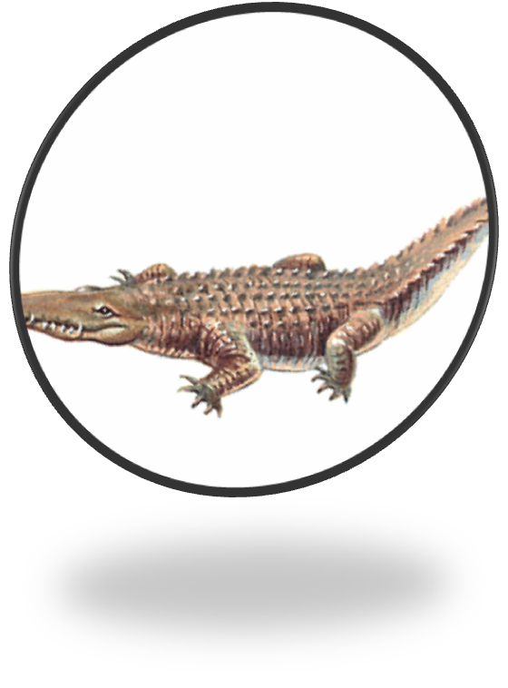
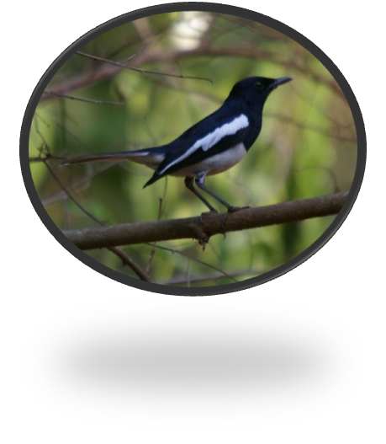

Slide 7
একক কাজ
মেরুদন্ডী প্রাণি বলতে কী বোঝায় ?

Slide 8
মেরুদন্ডী প্রানীর শ্রেণী বিভাগ
জোড়ায় কাজ
মেরুদন্ডী প্রাণীর শ্রেণীবিভাগ কর

Slide 9
মেরুদন্ডী প্রানীর শ্রেণী বিভাগ

Slide 10
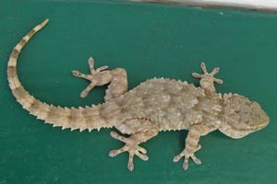
জোড়ায় কাজ
চিত্রের প্রাণীটি সরিসৃপ কেন ব্যাখ্যা কর।

Slide 11
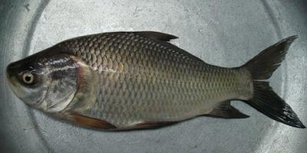
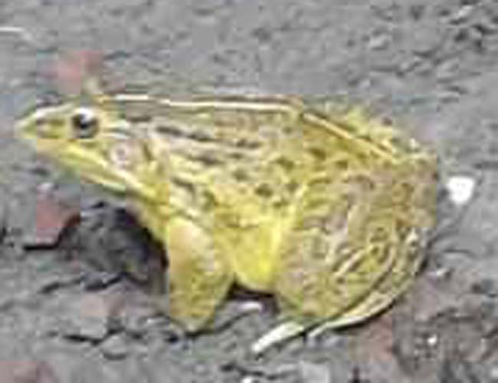
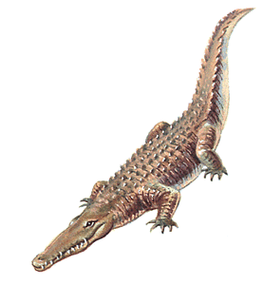
দলীয় কাজঃ
চিত্র অনুযায়ী মেরুদন্ডী প্রাণীর বৈশিষ্ট্য লিখঃ
এরা সর্বদাই পানিতে বসবাস করে ।
এদের গায়ে আঁইশ থাকে
এরা স্থলে ও জলে উভয় স্থানে বাস করে।
এদের চামড়া নগ্ন।
এরা বুকে ভর দিয়ে চলাফেরা করে।
এদের চামড়া শুকনা বা শক্ত।

Slide 12
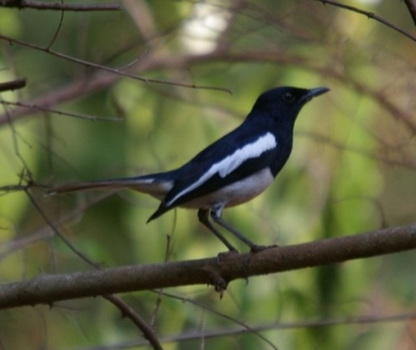
এদের দেহ পালকে ঢাকা এবং ডানার
সাহায্যে উড়তে পারে।
এরা ফুসফুসের সাহায্যে শ্বাসকার্য চালায়।
বাচ্চা মাতৃস্তন্য পান করে।
এরা বাচ্চা প্রসব করে।

Slide 13
মূল্যায়ন
১। মেরুদন্ডী প্রাণির শ্রেণি কয়টি ও কি কি?
2। চিত্রের প্রাণিটি কোন শ্রেণির এবং কেন?
3। মৎস্য ও সরিসৃপ আলাদা শ্রেণির কেন
ব্যাখ্যা কর।
৪ ব্যাঙ ও সাপের মধ্যে পার্থক্য কী?

Slide 14
বাড়ির কাজ
তোমার বাড়ীর আশে পাশে বিভিন্ন
ঋতুতে যে সমস্ত মেরুদন্ডী প্রাণী পাওয়া
যায় তাদের শ্রেনি বিভাগ কর।

Slide 15
ধন্যবাদ

